Slide 1
Le dispositif QuotiChess permet à des classes de jouer à distance aux échecs l’une contre l’autre. Ces parties donnent lieu à des échanges riches et variés (par mails, messages Twitter ou Edutwitt,...) et permettent de travailler de nombreuses compétences du socle commun.

Slide 2
Présentation du projet sur le site QuotiChess
https://youtu.be/t2fP2WRE9Vk
https://quotichess.wordpress.com/inscription/

Slide 3
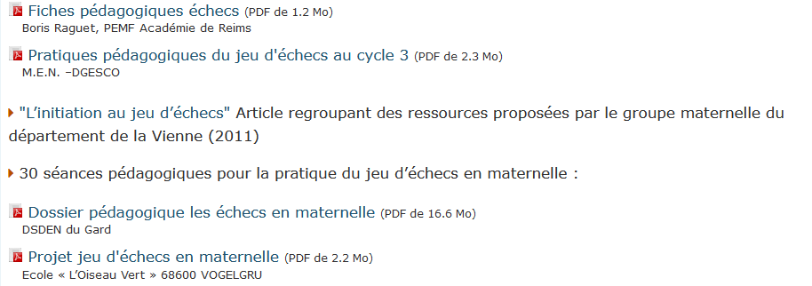
Pour vous lancer et vous accompagner
https://ww2.ac-poitiers.fr/dsden86-pedagogie/spip.php?article2248

Slide 4
Des ressources numériques clé en main !
https://view.genial.ly/5e04d2d51abb520f4eb48c42/presentation-initiation-aux-echecs-a-lecole
https://ww2.ac-poitiers.fr/dsden86-pedagogie/spip.php?article2248&debut_page=2

Slide 5
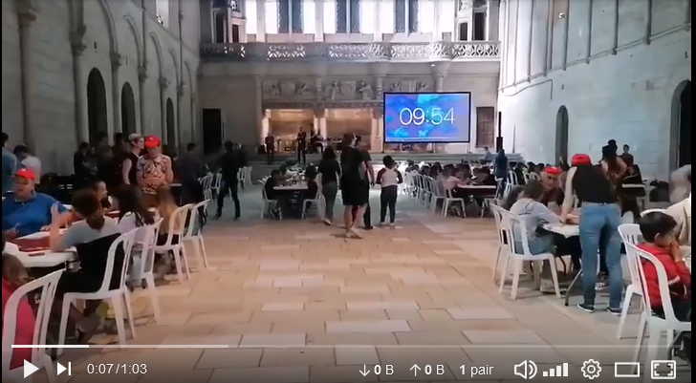
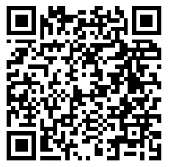
Le tournois départemental au Palais
https://tube-action-educative.apps.education.fr/w/koSvqZeH7dpitFKE2V1Sfh

